Slide 1



웹프로그래밍 텀 프로젝트
Food Point
김재홍

Slide 2


푸드포인트 소개
01
만들어진 배경
02
Contents
푸드포인트의 차별성
03
페이지 소개
04
QnA
05

Slide 3


01
푸드포인트 소개

Slide 4


푸드포인트
손님과 사장님
행사 기획자까지 모두를 연결하자!

Slide 5
02
만들어진 배경

Slide 6

푸드포인트
만들어진 배경
01
02
어디서 먹을 수 있지
홍보를 못봤어
언제 먹을 수 있지
늦은 강의를 마치고 집에 돌아가던 어느 날 집 앞에서 푸드 트럭하나를 마주치게 됩니다. 사장님께 여쭤봤습니다. 언제 장사하세요??
막상 질문을 하고보니 홍보를 하는 것도 못 본것 같았습니다.

Slide 7
03
푸드포인트의 차별성

Slide 8
푸드포인트
기존페이지들과의 차이점
사장님
기획자
사장님
손님
기획자

Slide 9


푸드포인트
기존페이지들과의 차이점
손님
당장 우리동네의 푸드트럭이 오긴하는건지 혹은 어디가서 먹을 수 있는건지 정보를 알 수 있습니다.
축제의 공지를 보며 다양한 축제의 정보 또한 같이 얻을 수 있습니다! 커뮤니티 게시판을 통해 정보를 공유하세요!
사장님
Food Point!
푸드트럭 사장님은 우리 사이트를 통해 자신의 장사계획을 작성하고 손님에게 강한 어필을 할 수 있습니다.!
또한 행사 기획자들과 컨텍하여 푸드트럭이 필요한 곳에 출장을 갈 수도있죠!
기획자
행사에 필요한 푸드트럭 입점공고를 올릴 수 있습니다. 다양한 메뉴와 높은 퀄리티를 가진 트럭들을 찾을 수 있습니다.
다른 행사의 정보나 리뷰 등을 통해 행사를 준비하는데에 있어 고객반응의 정보를 얻을 수 있습니다.!

Slide 10
04
페이지 소개

Slide 11
푸드 포인트
사이트맵
HOME
About
Food Truck
2023 Festival
Community
Log in
마이 페이지
메인 검색
사이트맵
&
페이지 소개
푸드트럭
홍보
행사 홍보
리뷰 목록
로그인
나의 정보
메인_행사 홍보
홍보글 등록
회원가입
메인_트럭 홍보
Footer Info

Slide 12
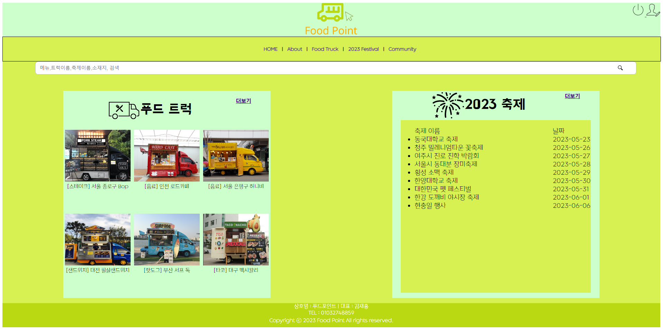
푸드 포인트
메인페이지

Slide 13
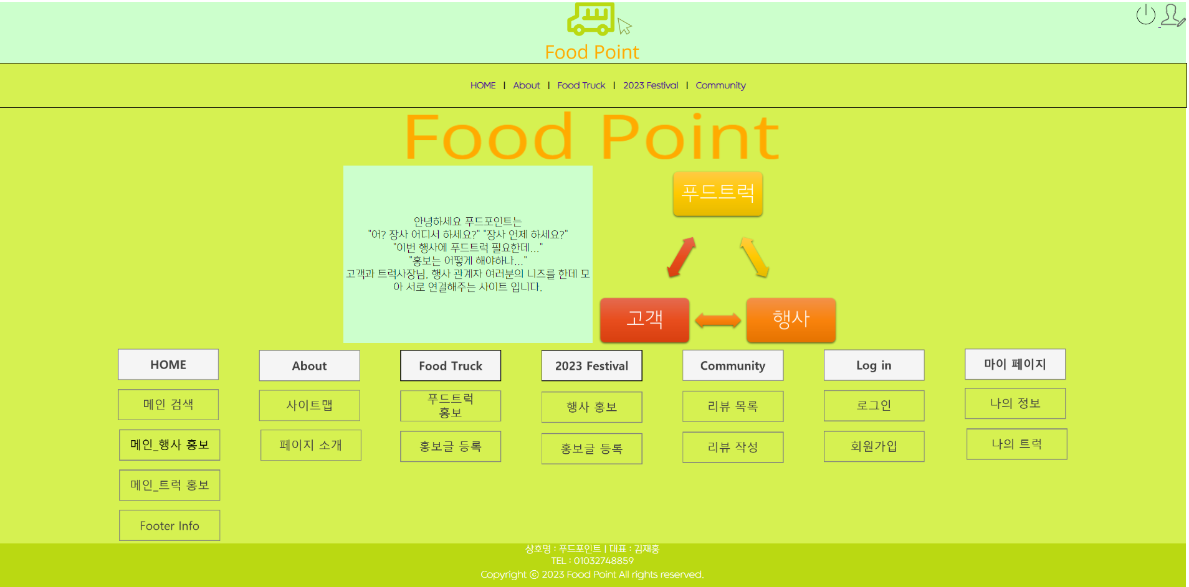
푸드 포인트
소개 페이지

Slide 14
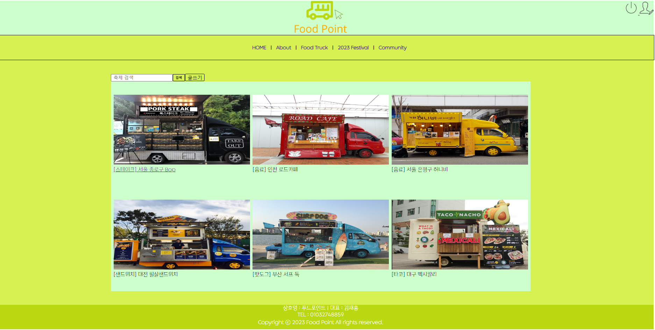
푸드 포인트
트럭 홍보 페이지

Slide 15
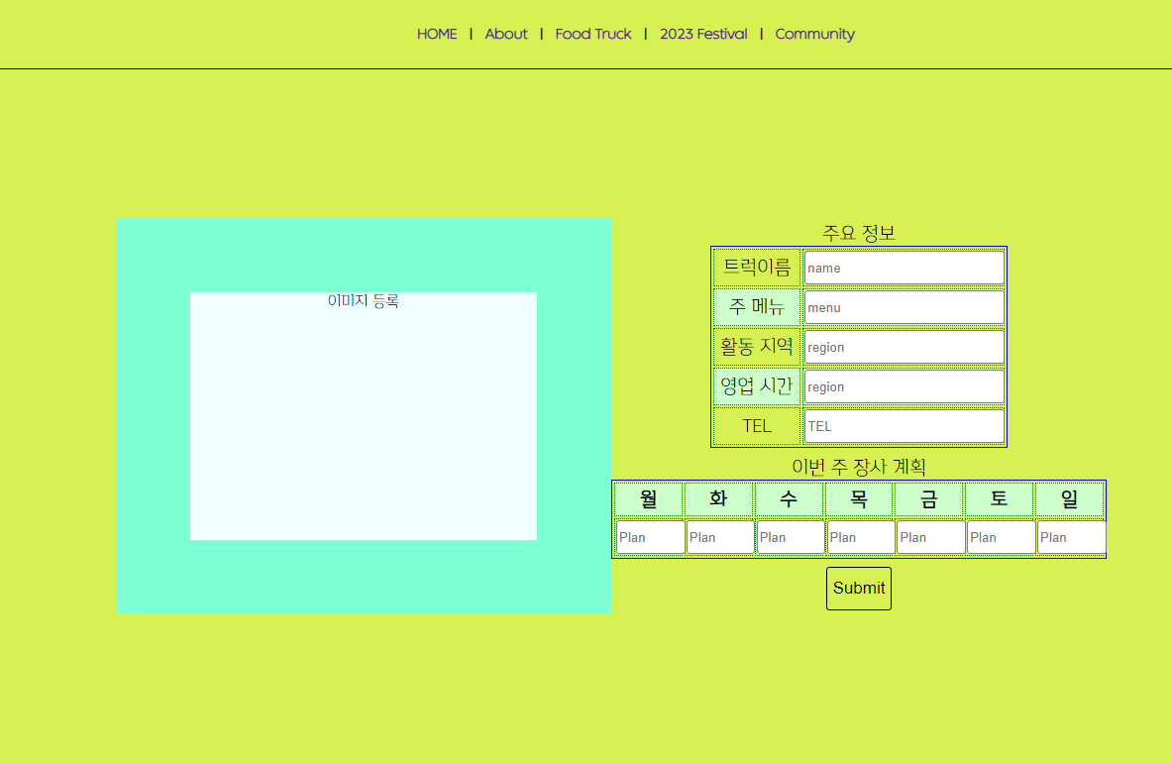
푸드 포인트
트럭 등록 페이지

Slide 16
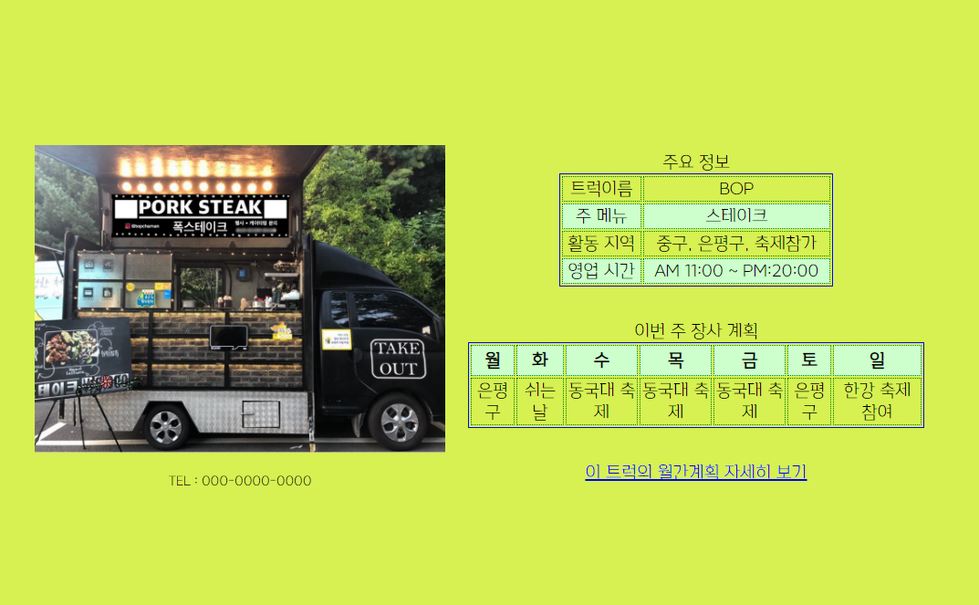
푸드 포인트
트럭 홍보 페이지

Slide 17
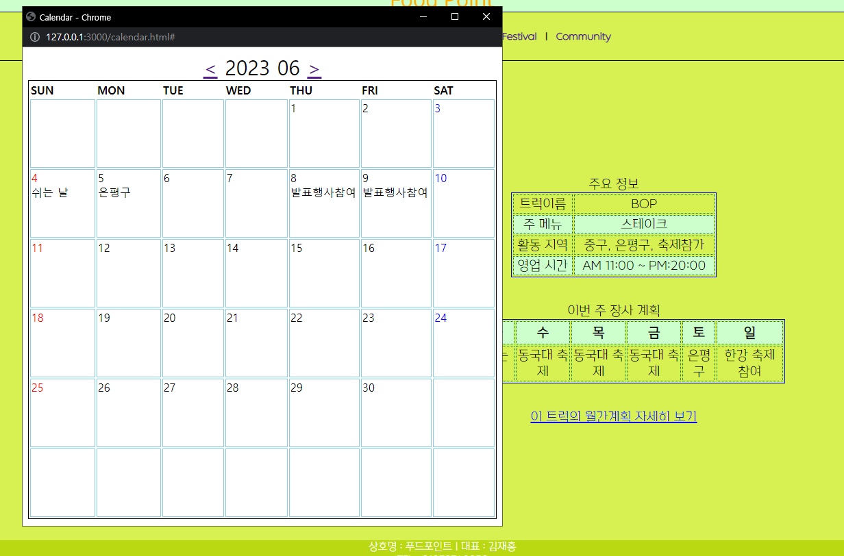
푸드 포인트
트럭 달력 페이지

Slide 18
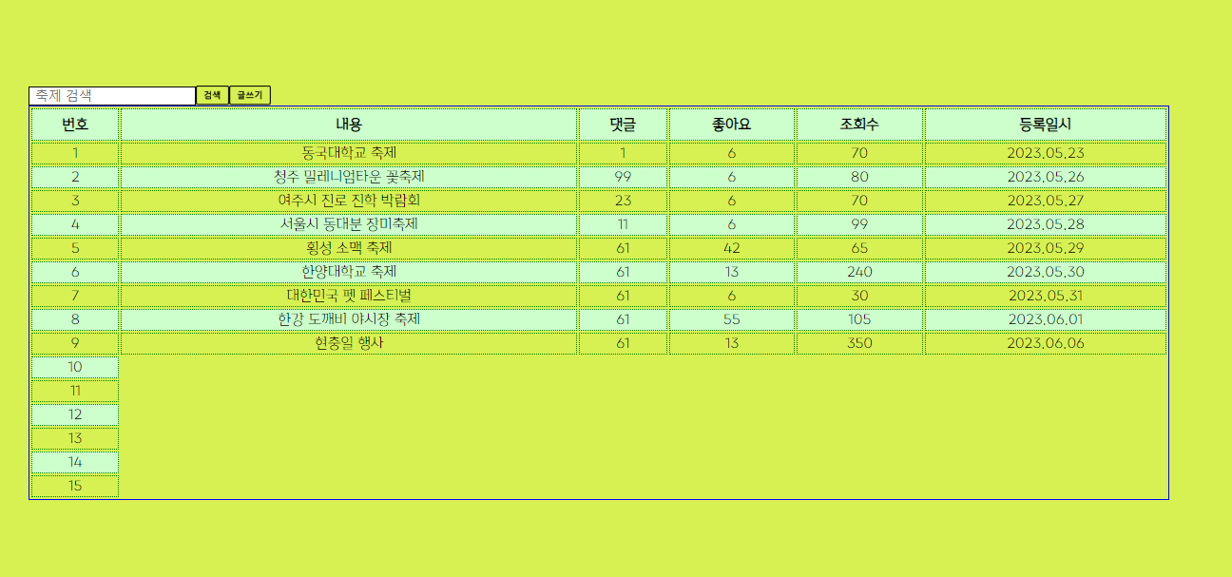
푸드 포인트
축제 홍보 페이지

Slide 19
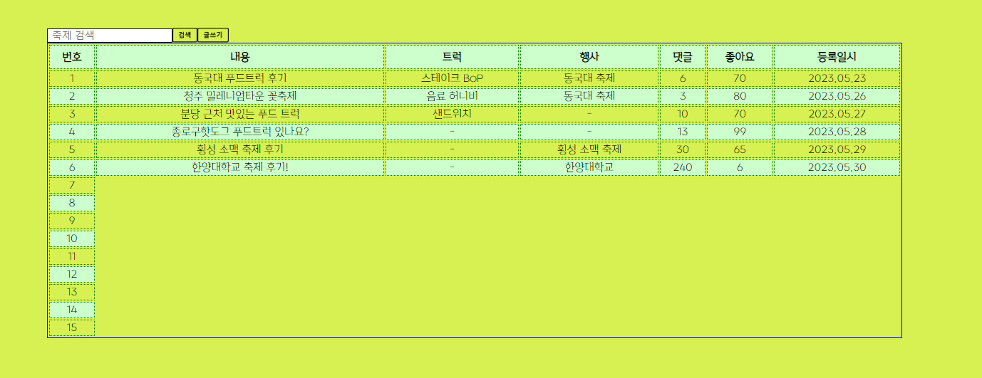
푸드 포인트
커뮤니티 페이지

Slide 20
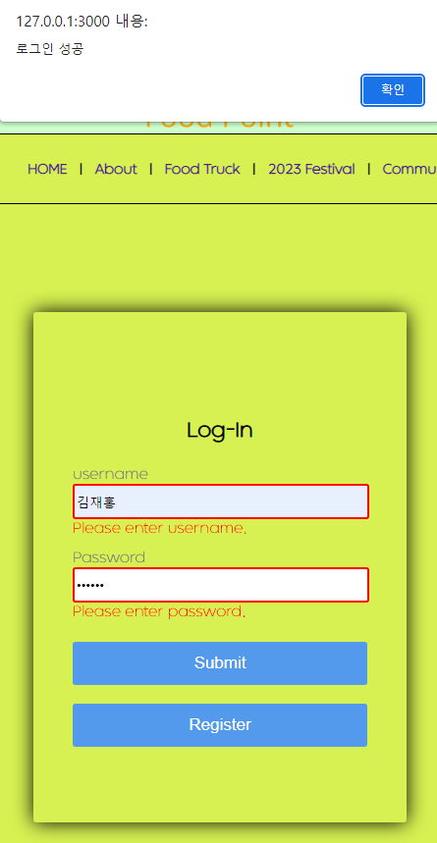
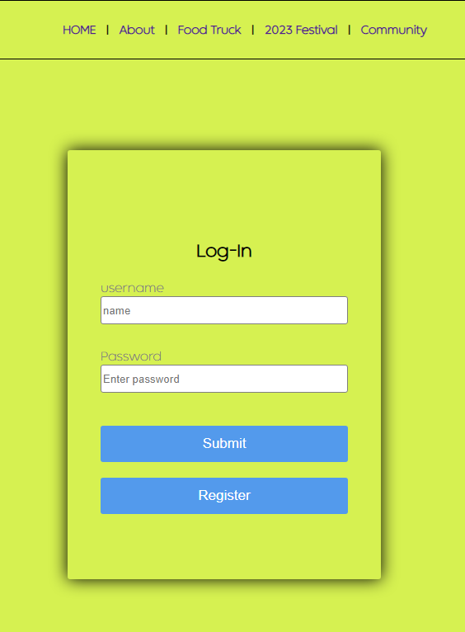
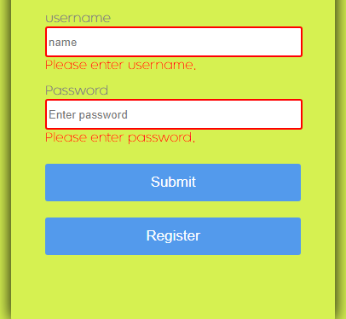
푸드 포인트
로그인 페이지

Slide 21
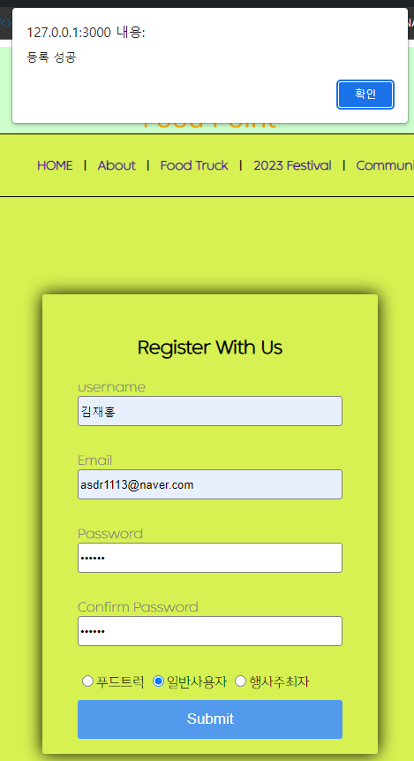
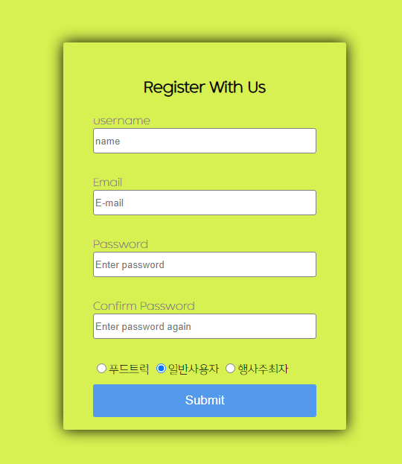
푸드 포인트
회원가입 페이지

Slide 22
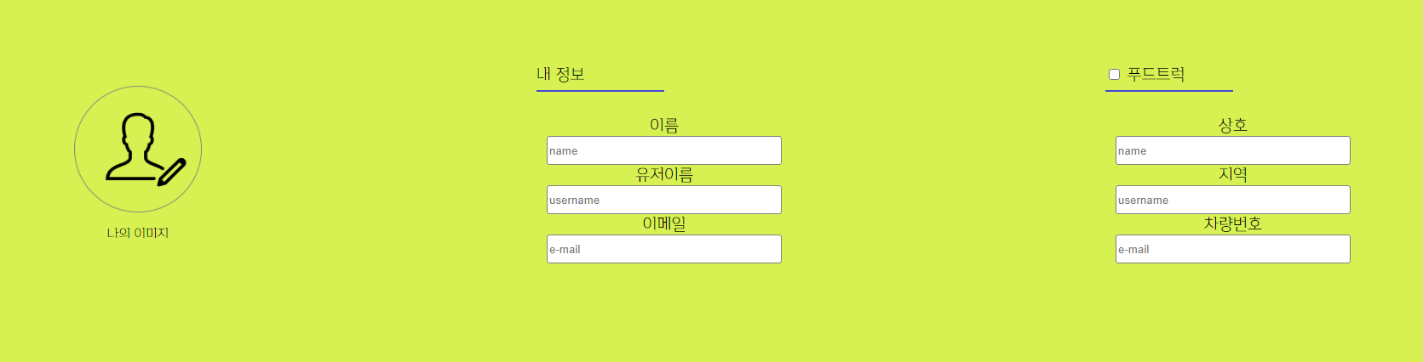
푸드 포인트
마이 페이지

Slide 23

QnA
질문이 있다면 말씀해주세요.

Slide 24

감사합니다
Food Point!
푸드트럭의 모든 것을 연결하는 서비스!
김재홍

